Slide 1
Fachschaft Latein des Pelizaeus-Gymnasiums
Warum Latein ?

Slide 2
Warum Latein? – Darum!
Kennenlernen immer wieder neuer Denkansätze in der europäischen Geistesgeschichte
historische, politische und philosophische Bildung
Bewusstsein einer europäischen Identität
Auseinandersetzung mit
Rezeptions- und Wirkungsgeschichte von Texten in Kunst, Musik, Literatur
Entwickeln eines Sinns für das ästhetisch Schöne
Fundament der
europäischen Kultur
Schlüssel zum Verstehen dieser Welt

Slide 3
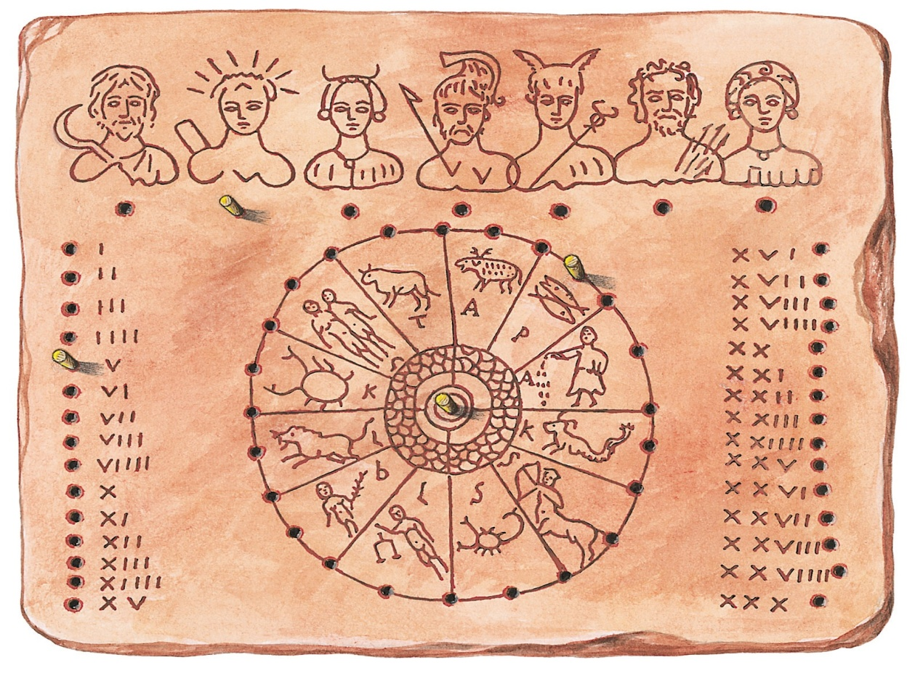
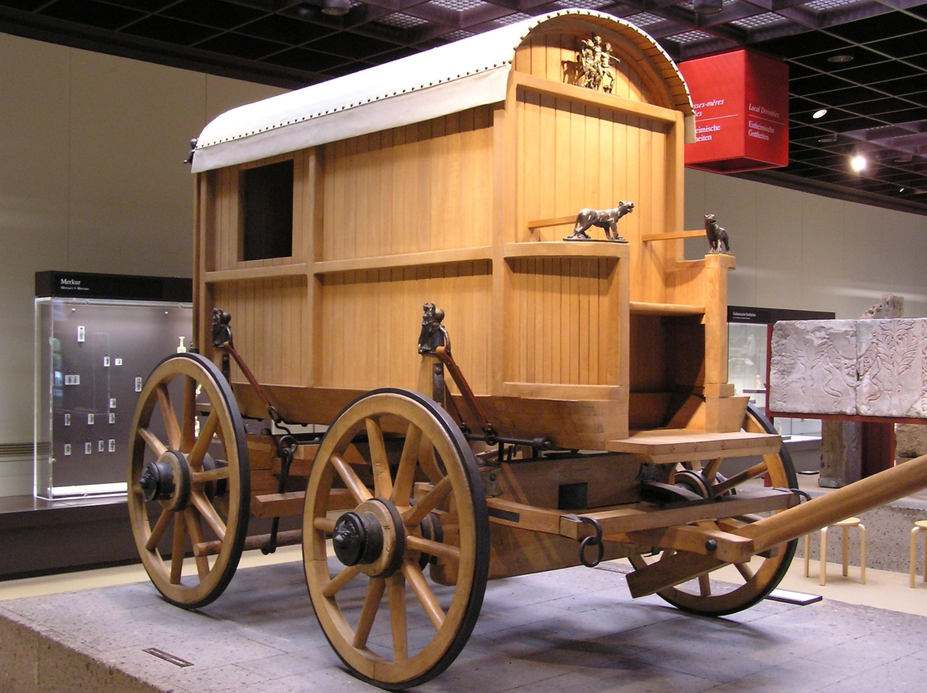
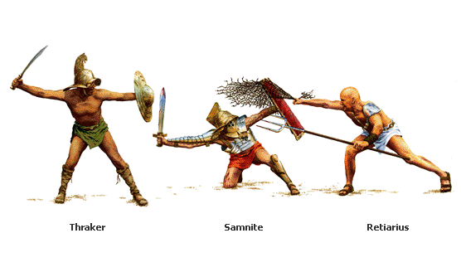
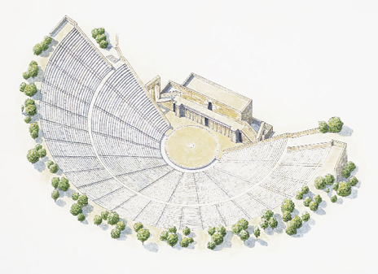
Fachschaft Latein des Pelizaeus-Gymnasiums
Themenvielfalt
Rekonstruktion eines römischen Reisewagens
Römische Gladiatoren
Umzeichnung eines römischen Kalenders
Rekonstruktionszeichnung eines antiken Theaters

Slide 4
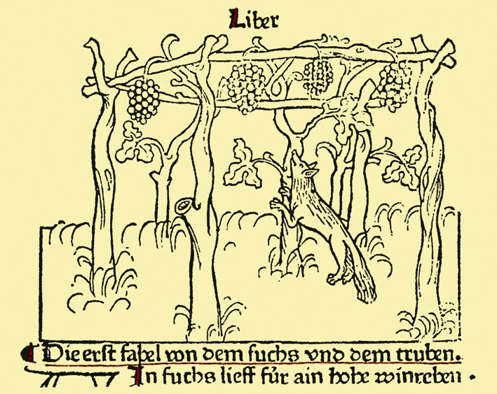
Fachschaft Latein des Pelizaeus-Gymnasiums
Umfangreiches
Allgemeinwissen
Die Fabel vom Fuchs und den Trauben
lateinische Fabel von Phaedrus
deutsche Version von Lessing
französische Version von La Fontaine
Illustration aus dem 16. Jahrhundert

Slide 5
Warum Latein? – Darum!
Fremdwörter? Alles klar!
Basissprache Europas
Bewusst und souverän mit der eigenen Sprache umgehen können (Sprachkompetenz)
Texte verstehen und durchdringen
Latein als Modell von Sprache:
Verstehen, wie Sprache funktioniert
Bewusstsein für die Überzeugungs- und Manipulationskraft von Sprache
Hilfe beim Erwerb weiterer Fremdsprachen

Slide 6
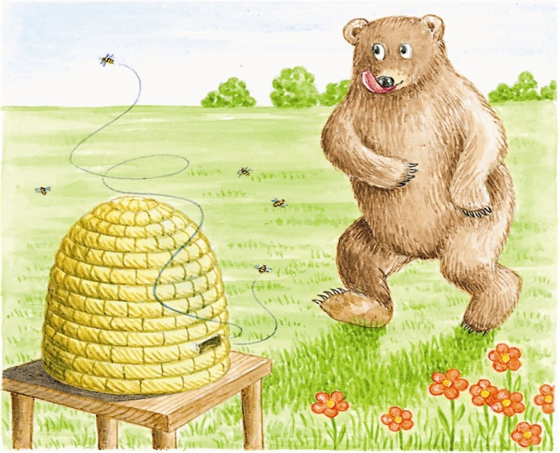
Fachschaft Latein des Pelizaeus-Gymnasiums
Verständnis für grammatische Strukturen
Welche Übersetzung trifft den Sachverhalt am besten?
Ursus cupidus venit.
Ursus timidus fugit.
Der gierige Bär nähert sich.
Ein Bär nähert sich gierig.
Der Bär flieht ängstlich.
Der ängstliche Bär flieht.

Slide 7
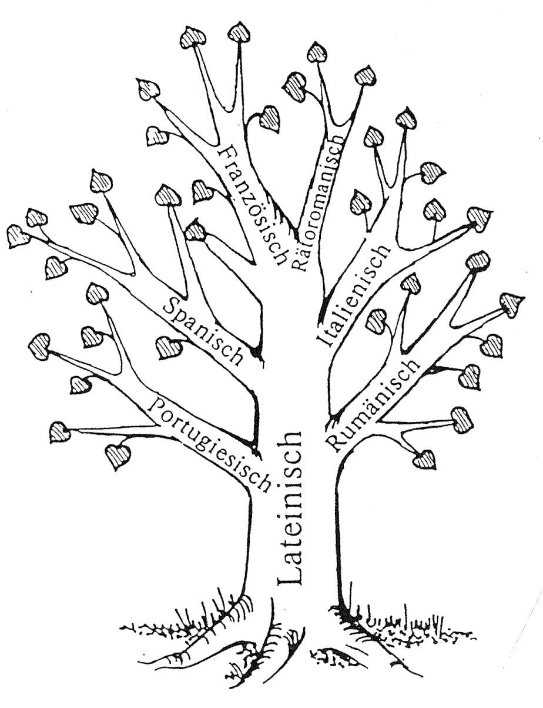
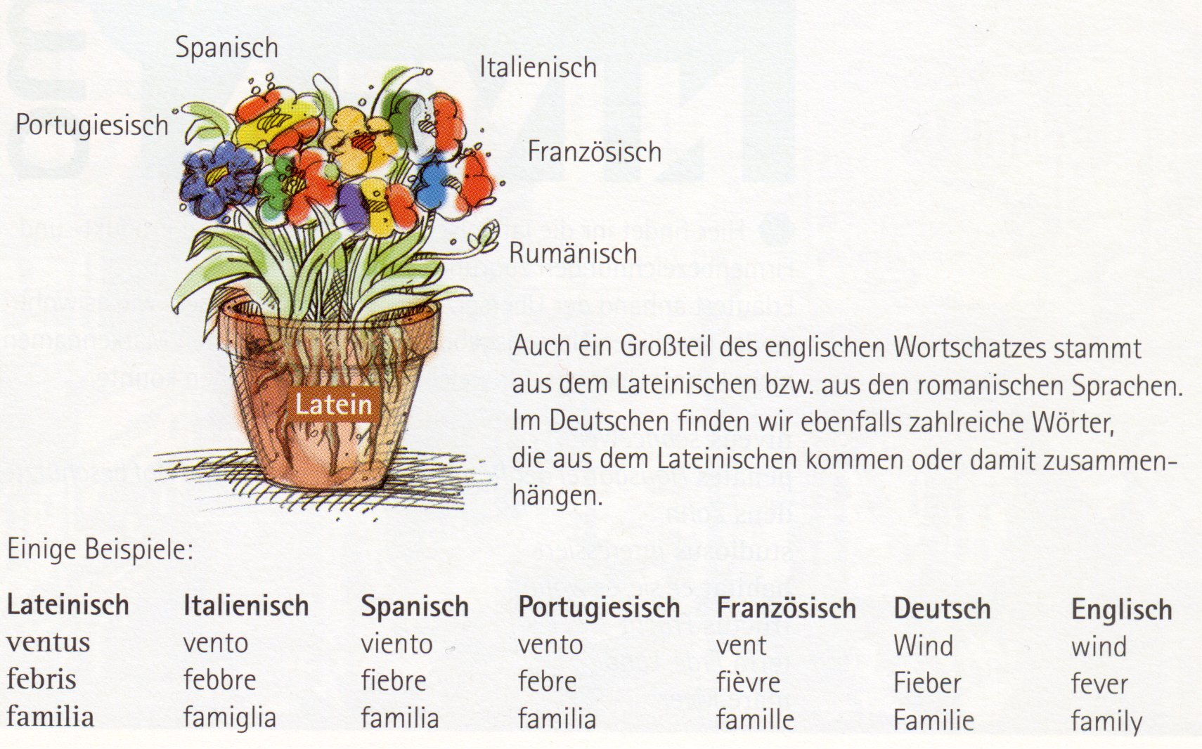
Fachschaft Latein des Pelizaeus-Gymnasiums
Grundlage für
weiteres Sprachenlernen
Mutter Latein und ihre Töchter

Slide 8
Warum Latein? – Darum!
ermöglicht
breites Orientierungswissen,
eigenständige und kreative Lösungswege
vermittelt
Lernstrategien,
Arbeitstechniken
fördert
Gründlichkeit,
Systematik
schult
Konzentration,
Ausdauer,
Blick für Zusammenhänge,
Genauigkeit im Detail
trainiert
analytisches,
kombinatorisches,
problemlösendes
Denken

Slide 9
Fachschaft Latein des Pelizaeus-Gymnasiums
Entwicklung kreativer Kräfte
Gestaltung eines eigenen Bildes
Erstellung einer Bildkollage
einen Comic nach einer lateinischen Erzählung gestalten
Verfassen eines Gedichtes / eines Liedes
Abfassung einer Rede
Dialoge inszenieren
Gestaltung eines Drehbuchs

Slide 10
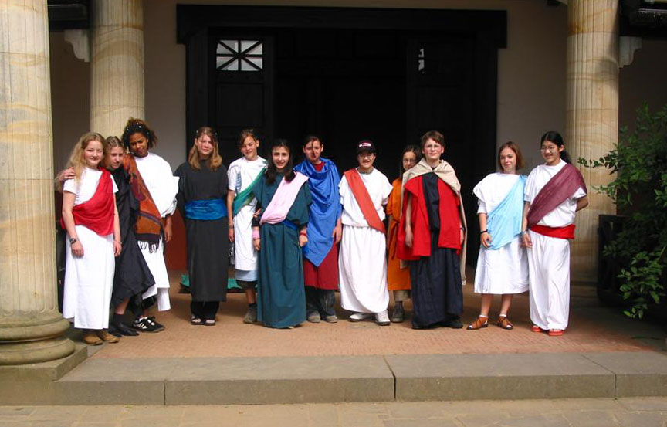
Fachschaft Latein des Pelizaeus-Gymnasiums
Auch ein Grund:
Latein – ein Lieblingsfach für viele!

Slide 11
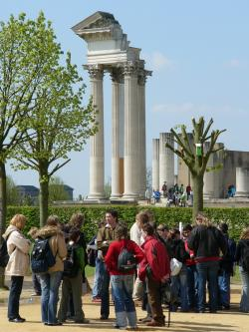
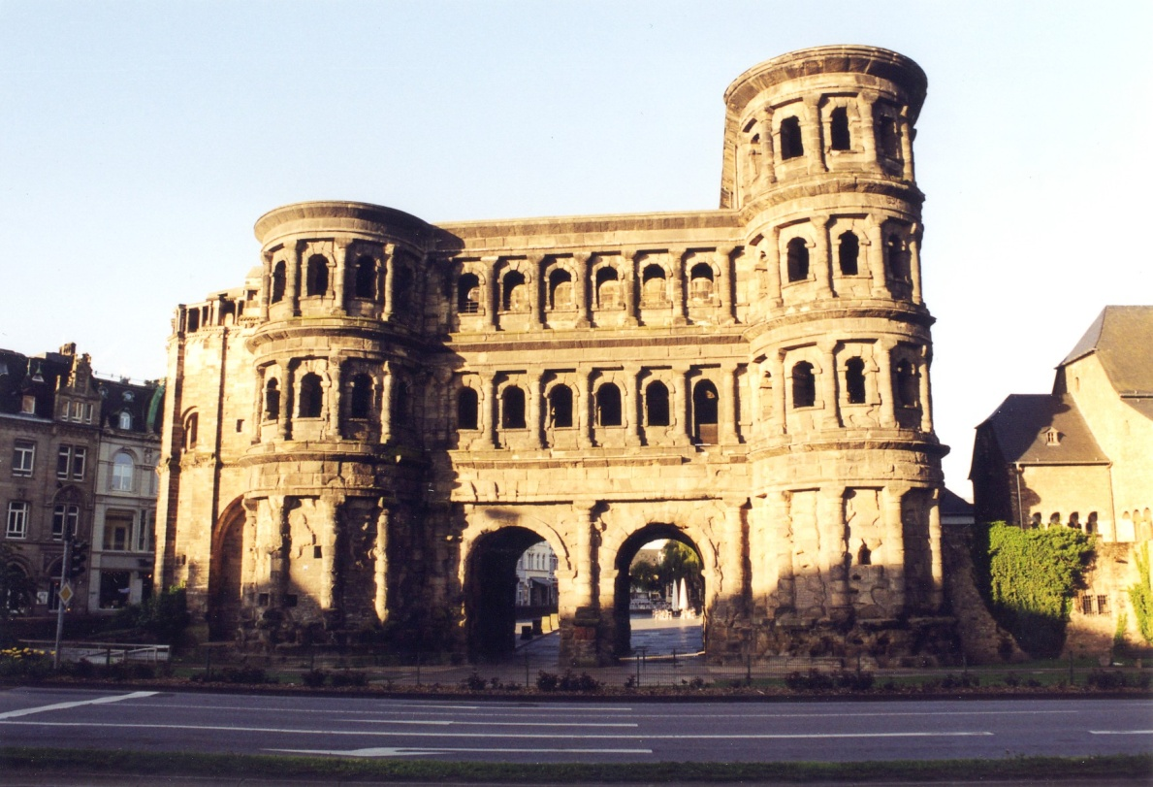
Fachschaft Latein des Pelizaeus-Gymnasiums
Latein am
Pelizaeus-Gymnasium
Gemeinsame Fahrten nach Xanten Xanten
und Trier
Hafentempel im Archäologischen Park Xanten
Porta Nigra in Trier

Slide 12
Schullaufbahn – nur mit Latein!
Latein
eine gute Wahl!

Slide 13
Warum Latein? – Darum!
ermöglicht
breites Orientierungswissen,
eigenständige und kreative Lösungswege
vermittelt
Lernstrategien,
Arbeitstechniken
fördert
Gründlichkeit,
Systematik
schult
Konzentration,
Ausdauer,
Blick für Zusammenhänge,
Genauigkeit im Detail
trainiert
analytisches,
kombinatorisches,
problemlösendes
Denken

